Slide 1
Der Sporti

Slide 2
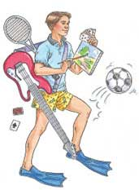
Was macht der Junge in seiner Freizeit?

